Slide 1
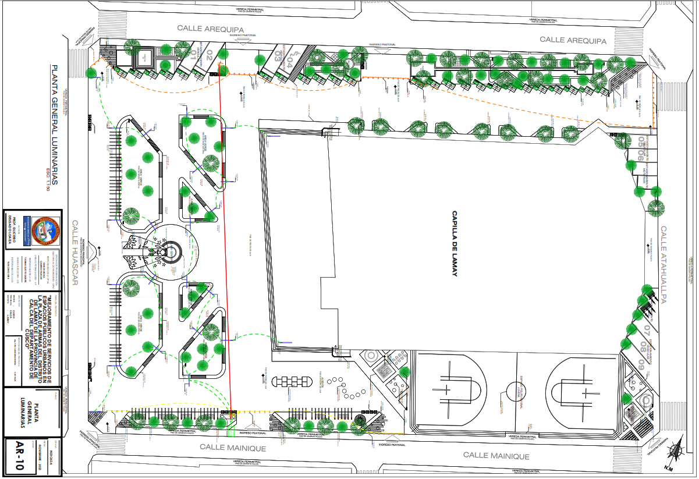
LEYENDA
PLAZA PRINCIPAL
AREAS ORNAMENTALES
AREAS DE DESCANSO
AREAS LUDICAS
AREAS DE ESTACIONAMIENTO

